Slide 1
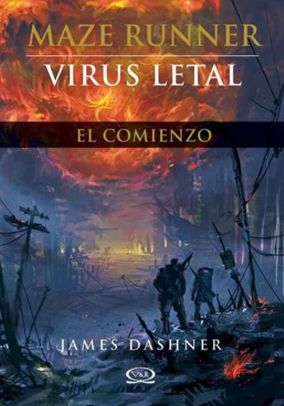
Maze runner virus letal
Alumno: Sebastián Risco
Grado y sección: 2”B”
Área: Comunicación
Obra: Maze runner: virus letal
Autor: James Dashner
Docente: Luis Periche

Slide 2
Personajes principales
Thomas
Newt
Teresa
Minho
Brenda
El protagonista de la historia, quien ha sido sometido a pruebas por CRUEL y busca respuestas sobre su pasado y el propósito de los experimentos.
Uno de los amigos más cercanos de Thomas, que ha estado con él a lo largo de la serie. En este libro, Newt enfrenta desafíos personales y de salud que afectan la dinámica del grupo.
Una compañera de Thomas, con quien comparte un pasado complicado. Su relación con Thomas se pone a prueba a medida que enfrentan desafíos en el mundo post-apocalíptico.
Una superviviente que se une al grupo en su búsqueda. Brenda tiene un papel importante en la historia y contribuye a la dinámica del equipo.
Otro miembro clave del grupo, conocido por su valentía y habilidades en la supervivencia. Minho desempeña un papel crucial en la búsqueda de la cura para la Llamarada.

Slide 3
Análisis del titulo
“Maze Runner: virus letal”
"Maze Runner"
"Virus Letal"
Este segmento del título refleja el elemento distintivo de la serie, que se centra en los laberintos y pruebas a las que los personajes son sometidos. En las entregas anteriores, los protagonistas enfrentaron laberintos y desafíos diseñados por CRUEL. La mención de "Maze Runner" en el título sugiere que la trama continúa explorando el tema de los laberintos y las pruebas en este mundo post-apocalíptico.
Este segmento del título destaca la amenaza central de la obra: un virus mortal llamado la Llamarada. La inclusión de "Virus Letal" sugiere que gran parte de la narrativa se centrará en la búsqueda de una cura para esta enfermedad y las consecuencias mortales que enfrentan los personajes en un mundo afectado por la pandemia.

Slide 4
Inicio
En el inicio de "Maze Runner: Virus Letal", Thomas y sus amigos se encuentran en un mundo post-apocalíptico afectado por la Llamarada, una enfermedad mortal. Después de escapar de las instalaciones de CRUEL, su objetivo es encontrar una cura para la epidemia. El grupo enfrenta desafíos constantes, desde Cranks hostiles hasta traiciones internas. Thomas, atormentado por recuerdos fragmentados, busca respuestas sobre su conexión con CRUEL y su papel en la propagación de la Llamarada.

Slide 5
Nudo
El nudo de la historia se desarrolla mientras el grupo se adentra en territorios peligrosos en busca de la cura. Las tensiones aumentan a medida que descubren la verdad sobre el pasado y las motivaciones de CRUEL. Relaciones clave, especialmente entre Thomas, Teresa y otros amigos como Newt, se ven afectadas por revelaciones sorprendentes. Mientras enfrentan obstáculos físicos y éticos, la urgencia de encontrar una cura se intensifica. El grupo se acerca al centro de operaciones de CRUEL, enfrentándose a decisiones difíciles y desafíos que pondrán a prueba su resistencia y lealtad.

Slide 6
Desenlace
En el desenlace, Thomas y sus amigos finalmente llegan al centro de operaciones de CRUEL, donde descubren la verdad detrás de los experimentos y la propagación de la Llamarada. Se revela que los laberintos y pruebas eran parte de un elaborado plan de CRUEL para estudiar la resistencia y adaptabilidad de los jóvenes frente al caos del mundo exterior.
Durante el enfrentamiento final, Thomas se enfrenta a una decisión crucial que podría afectar el destino de la humanidad. Debe decidir si confiar en la información proporcionada por CRUEL o rebelarse contra la organización en busca de una solución más ética y humana para detener la Llamarada.
El desenlace ofrece respuestas a las preguntas planteadas a lo largo de la historia, pero también plantea nuevas incógnitas sobre el futuro del mundo post-apocalíptico. Por ejemplo, se puede dejar al lector con una reflexión sobre las implicaciones éticas de las acciones de los personajes y el precio de la supervivencia en un mundo devastado por la Llamarada.

